Slide 1
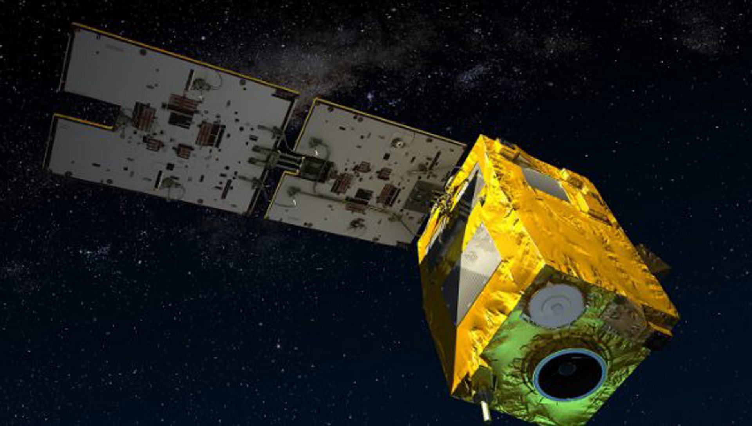
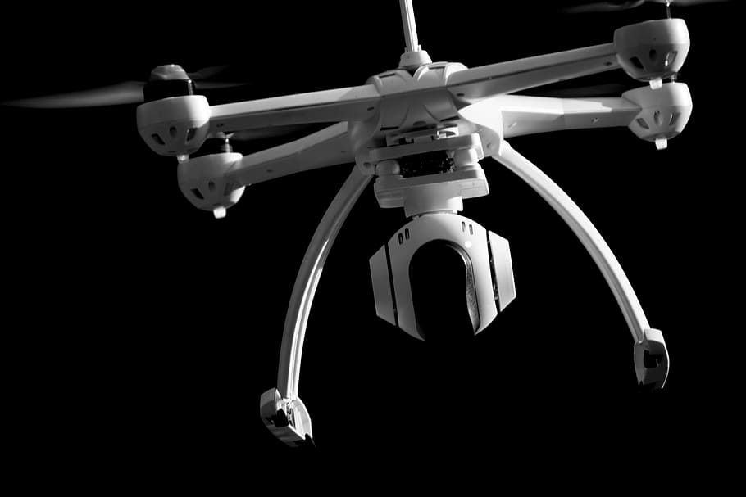
Satellites y drone, ciencia y sus aplicaciones
Tomás Opazo
Ing. Aeroespacial

